Slide 1


第三章 稳恒电流
§1 电流的稳恒条件和导电规律
§2 电源及其电动势
§3 简单电路
§4 复杂电路

Slide 2
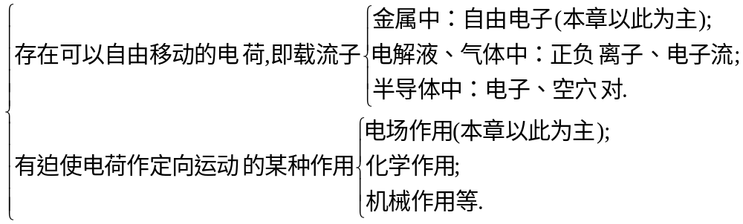



§1 稳恒电流的闭合性及导电规律
一、电流
电荷的定向移动形成电流。
1、产生电流的条件:
2、电流方向
规定：正电荷流动的方向。

Slide 3
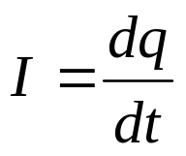
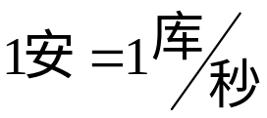

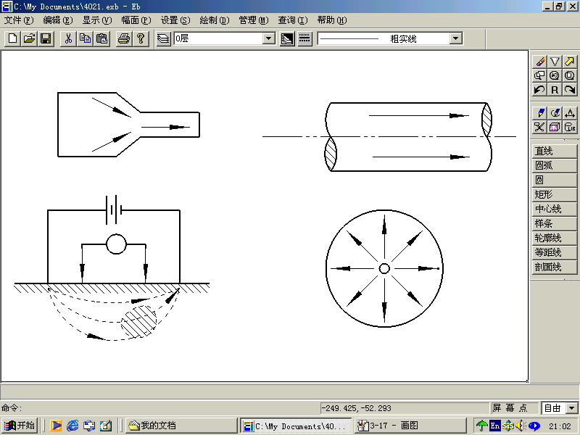
二、电流强度和电流密度矢量
1、电流强度
单位时间通过的某一给定截面的电量为通过该面的电流强度。
[说明]
(1) I为标量，单位为:安培（A）— SI制中基本单位之一
(2) 仅粗略描述单位时间内通过某一曲面的总电量，不够点点详细

Slide 4


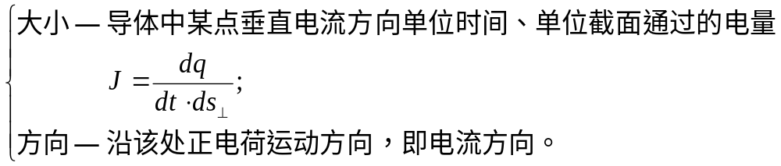
V
+
2、电流密度矢量
电流密度矢量定义为：

Slide 5
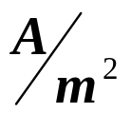
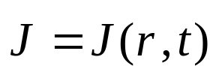

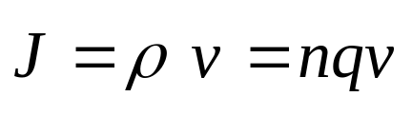
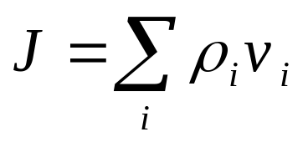
[说明]
(1) 单位为 ，一般 ，构成矢量场---电流场。
电流线——即 线，其上切向代表电流方向、数密度表
示 的大小；
电流管——即由 线围成的管状区域。
(2) 与 电流密度的关系
① 一种载流子： ，v为漂移速率，n为电荷
q的粒子数密度，
② 多种载流子：

Slide 6
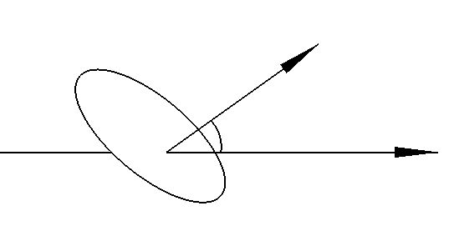

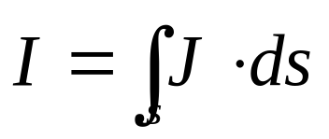
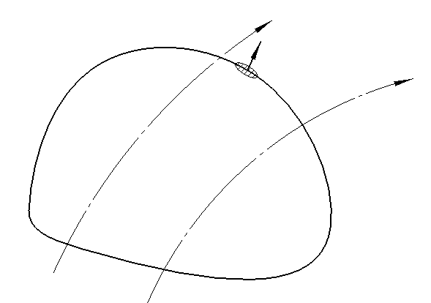
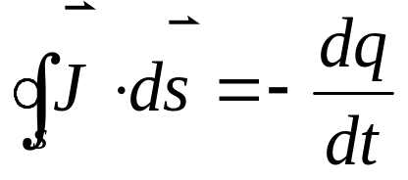

3、I与 的关系
三、电流连续性方程 稳恒电流的闭合性
1、电荷守恒定律的数学表述(电流连续性方程)
v
s

Slide 7
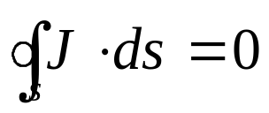
2、稳恒电流条件及闭合性
(1) 稳恒电流条件
(2) 稳恒电流的闭合性
线闭合而不中断, 线的闭合性就决定了稳恒电路是闭合电路。
(3) 说明点：
① 空间电荷分布不变，不意味着电荷不动。
② 稳恒电流对应的电场称为稳恒电场。

Slide 8
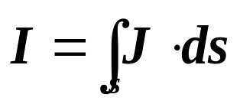
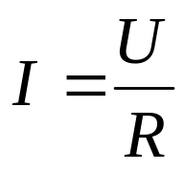
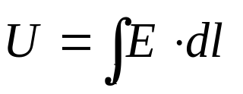
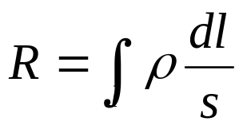



四、欧姆定律（不含源）
1、欧姆定律的积分形式
[说明两点]
(1) 是不同的物理量。
描写导体本身特性，与材料、温度有关；
描写一段导体性质，除与上述有关外，还与几何形状、尺度等有关。

Slide 9
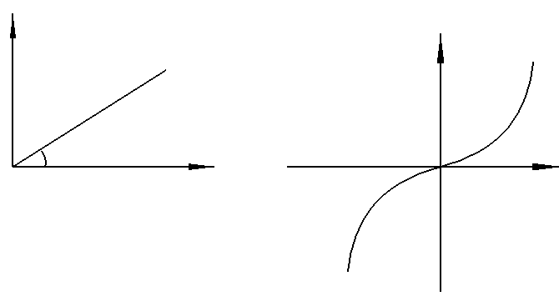

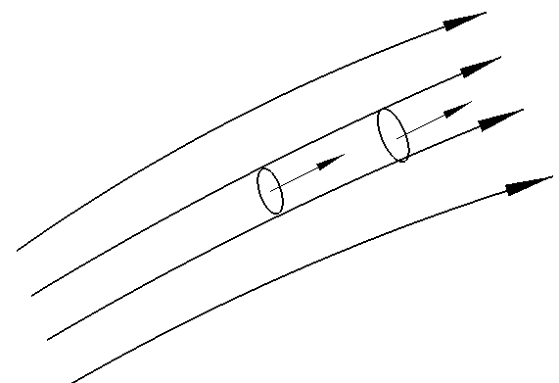




(2) 导体或元件的伏安特性，有线性、非线性之分
2、欧姆定律的微分形式

Slide 10
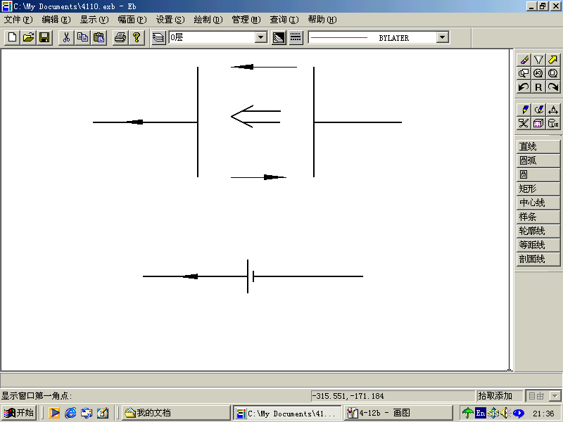


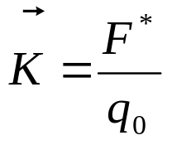
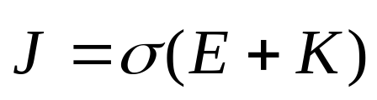
§2 电源及其电动势
一、电源
将其他形式能量转变成电能的装置。
点
击
放
大
内、外电路电流成因：
1、电源内——既存在稳恒电场 ，又存在与非静电力
等效的非静电场： ，

Slide 11
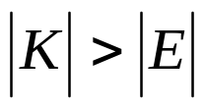
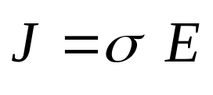
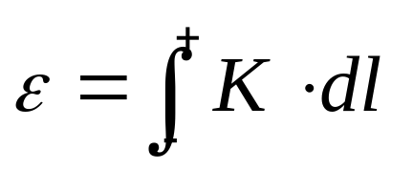
电源放电时：
正电荷由低电位到高电位，非静电力做功，其它能转化为电能。
2、电源外——仅有稳恒电场 ，
推动导线中正电荷由高电位到低电位，将电能转
化为其它形式的能，稳恒电场起着能量中转的作用。
二、电动势
将单位正电荷由电源负极经电源内移到正极时非静电力之功：
（电源内）

Slide 12
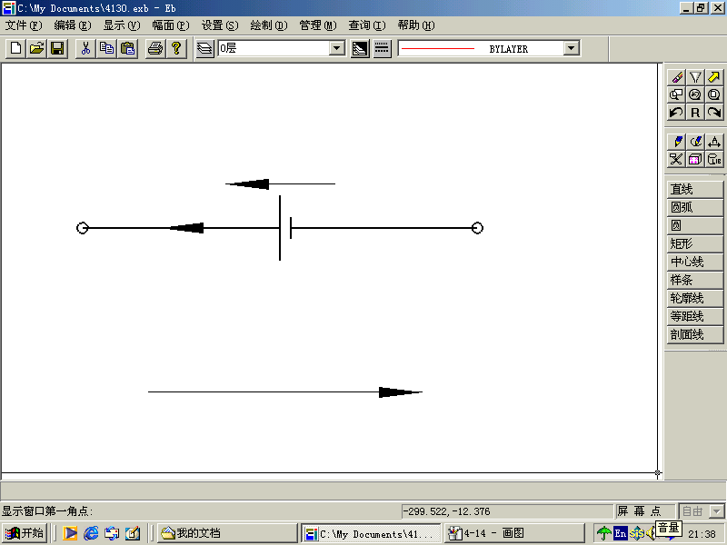
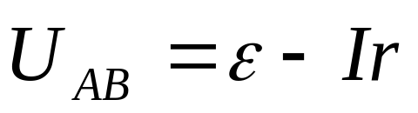




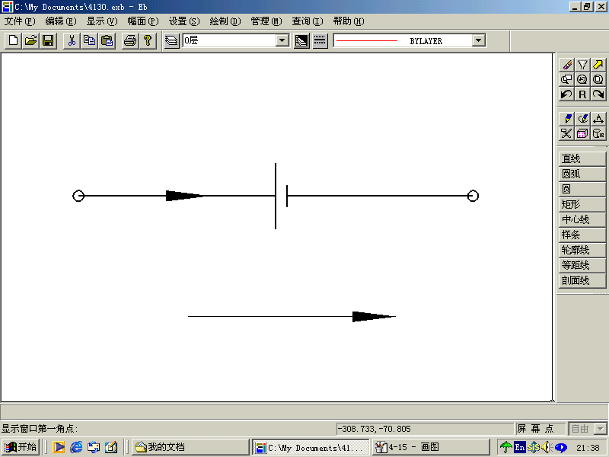


三、一段含源电路欧姆定律 (电源路端电压)
1、电源处于放电状态时
（路端电压小于电动势 ）
2、电源处于充电状态时
（路端电压大于电动势）

Slide 13
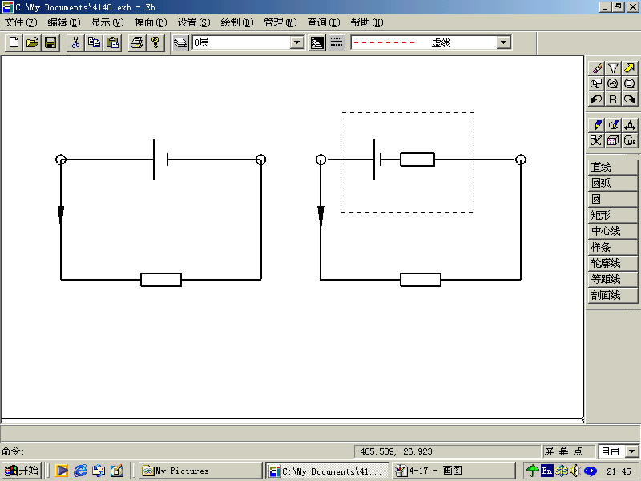
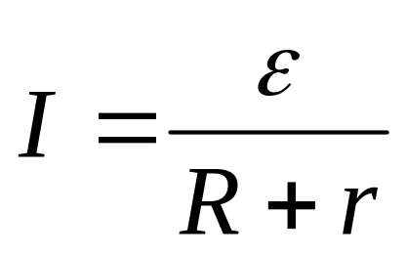


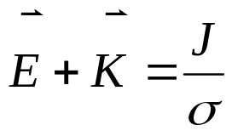
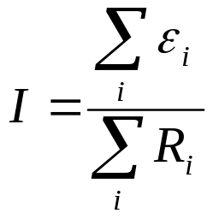
四、全电路欧姆定律
放电
等效电路
[讨论]
① 全电路欧姆定律实质为 之对应的积公式；
② 推广至单闭路多电源、多电阻，有

Slide 14
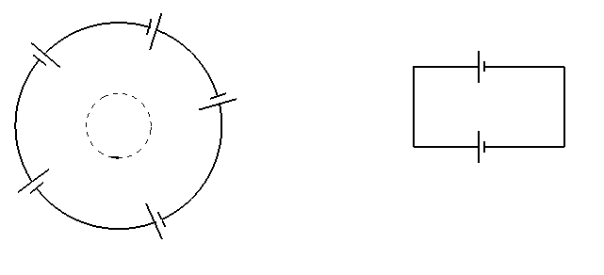
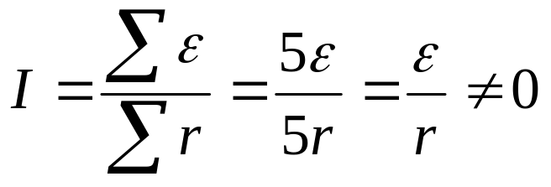
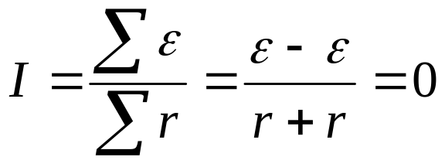
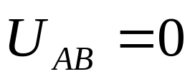
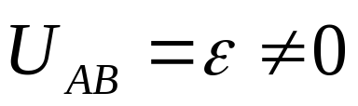
③ 含源电路会表现出有电流而无电压、或有电压而
无电流现象。

Slide 15
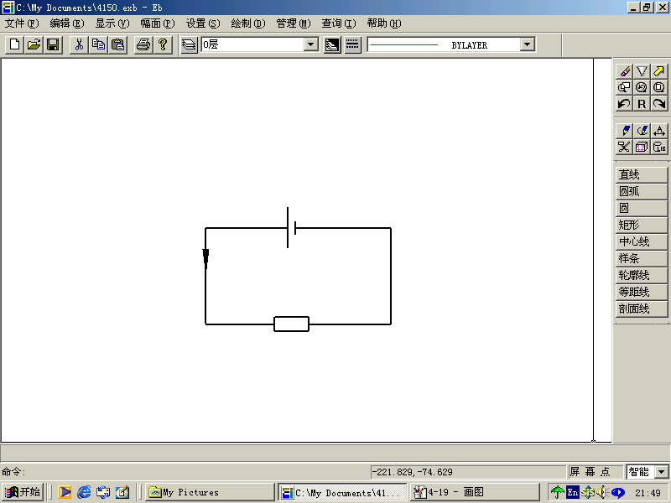
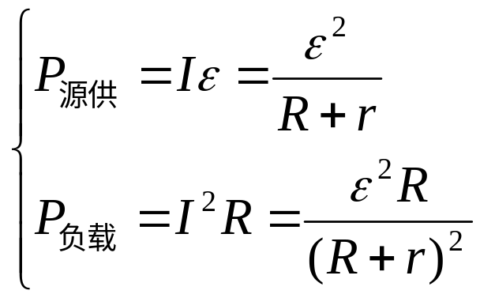

④ 输出功率匹配条件
电路功率为
负载获得最大功率

Slide 16
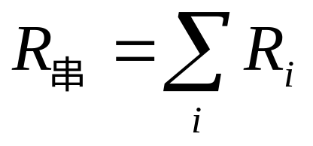
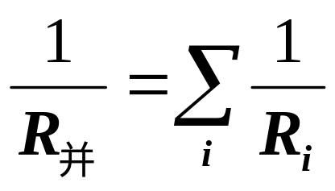
§3 简单电路
一、电阻串并联
1、规律
混联：综合运用上述公式，化成一等效电阻。

Slide 17
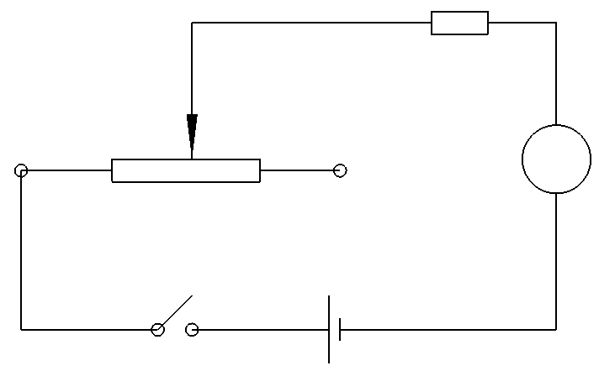
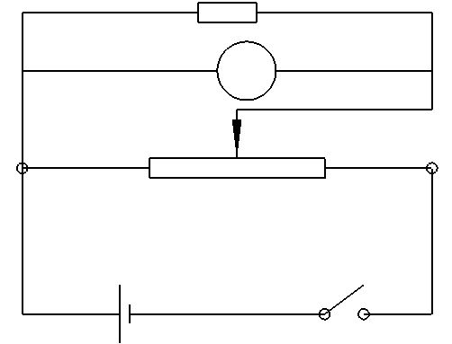



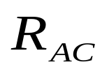
2、变阻器
功用：可变电阻,制流、分压。
联接方式:
使用须知:
① 了解变阻器之 ；
② 接通电源前
限流（串入）----- 达最大；
分压（并入） ---- 达最小。

Slide 18

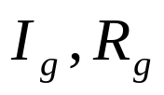

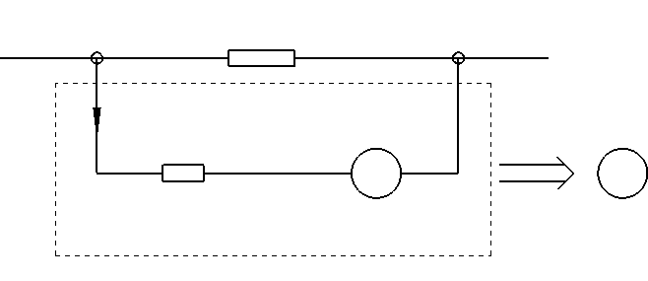





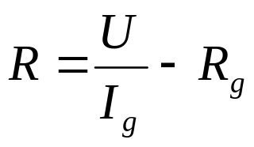
二、电压、电流的测量(电表改装原理)
1、表头(灵敏度高的直流电流表G，量程较小， 级)
规格用 描述， 即满度电流 。
2、表头改装成量程为U的电压表
所串扩程电阻：

Slide 19
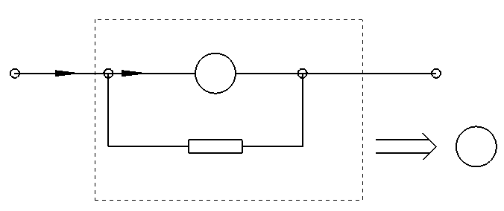

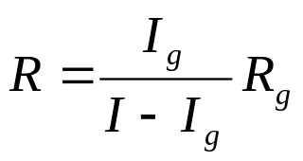


3、表头改装成量程为 I 的电流表
所并电阻：
若扩程至n倍： ，则分流电阻为

Slide 20
















三、电阻的测量----直流电桥
平衡时：
平衡条件：
或
① 误差来源有
2 非平衡电桥应用，如测

Slide 21





四、电动势的测量----电位差计
1、原理
2、实测
①在辅助工作电流I给定的情况下， 与 有 一一对应关系，因而可以把 与各段电阻一一对应地标刻在仪器面板上。

Slide 22








②： 调节R是I准确地工作于标准值 ，方法如下：
滑动C，找到对应 的位置C，看G有无偏转 ： 若 ，则恰好；若有偏转，则调R直至 。此时已校准工作电流 。
测量，不再调 ,只拨C找到 的位置。从面板上直接读出与此对应的 即可。

Slide 23

§4 复杂电路
一、基本概念
1、支路---电源与电阻串联而成的一段电路，其上电流相同
2、节点---三条或更多条支路的联接点。还可推至广义节点
3、回路---由几条支路构成的闭合通路
直流电桥含有：6条支路、4个节点、7条回路。

Slide 24



二、基尔霍夫方程组
1、第一方程组（KCL：节点电流关系）
理论依据： 应用于节点；
内 容： （即流入节点的各支路电流代数和为零）
规 定：流出节点的电流前冠“+”号，流入节点的电流
前冠“-”号。
[注意事项]
(1) n个节点可列（n-1）个独立节点电流方程；
(2) 定律公式中含双层正负号---形式上的“ ”，
本身的正负；
(3) 各支路电流正方向是人为选定的，一旦选定，中途
不再随意改动。

Slide 25




2、第二方程组（KVL：谈回路电压关系）
理论依据： 用于回路；
内 容：
即沿回路绕行一周，电位降落之代数和为零。
（沿回路绕行历经从低到高或从高到低电位的过程
统 称为 电位降落。）
电位降落正负规定：
具体做法是---顺流而下，R上电位降为正，反之为负；
从电源正 负，电位降为正，反之为负。

Slide 26
三、基尔霍夫方程组对复杂电路的可解性：
复杂电路多见求解各支路电流: P条支路有P个
未知支路电流待求。
n个节点：可列 n-1个独立节点电流方程；
m个独立回路：可列 m 个独立回路电压方程。
拓扑学可证：P = (n-1)+m，即方程数恰好等于未知数个数。

Slide 27







四、例题与步骤:
例1：如图电位差计电路。已知 ； ；
。试求: 。

Slide 28




例2：直流电桥电路中求 。

Slide 29


综述一般步骤:
① 设出各支路电流，并标注正方向参考；
② 列节点电流方程，独立方程 ；
③ 列回路电压方程：先选独立回路，后标绕行方向，
再列独立回路方程 ；
④ 联立方程求解，讨论结果，指出电流的实际方向；
⑤ 求出其它。

